Slide 1
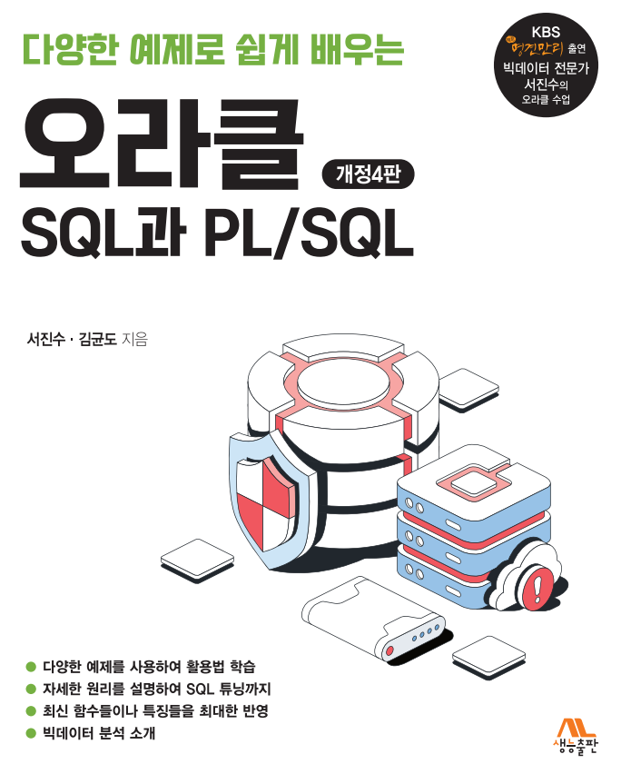
다양한 예제로 쉽게 배우는 오라클 SQL 과 PL/SQL
개정 4판
서진수

Slide 2
17장. Oracle PL/SQL 제어문 활용

Slide 3
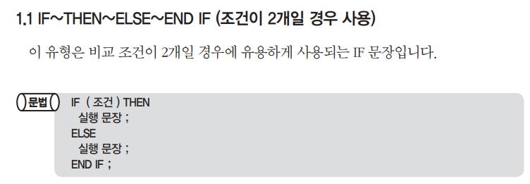
17장. Oracle PL/SQL 제어문 활용하기
1. If 조건문

Slide 4
17장. Oracle PL/SQL 제어문 활용하기
1. If 조건문

Slide 5
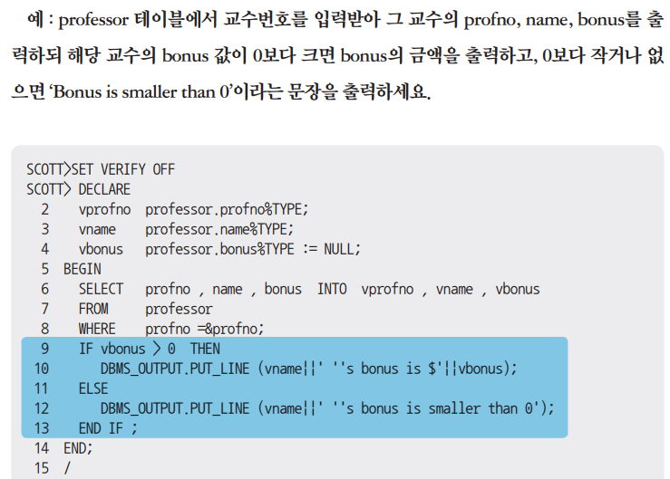
17장. Oracle PL/SQL 제어문 활용하기
1. If 조건문

Slide 6
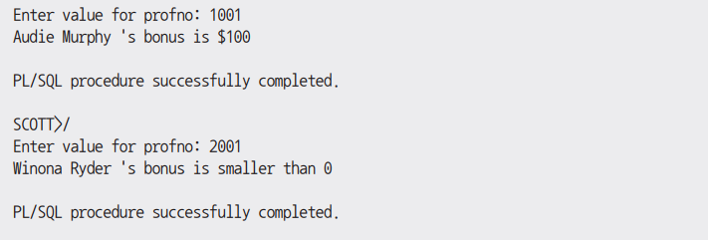
17장. Oracle PL/SQL 제어문 활용하기
1. If 조건문

Slide 7
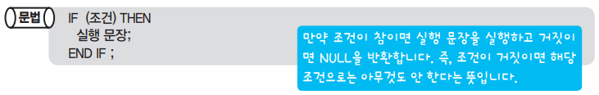
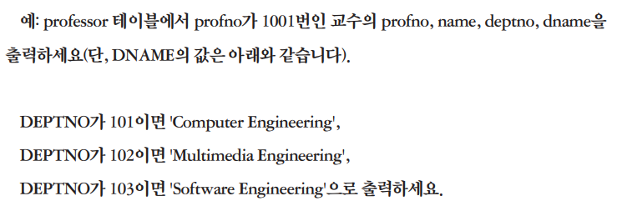
17장. Oracle PL/SQL 제어문 활용하기
1. If 조건문 – IF – END IF문장(조건이 2개인 경우)

Slide 8
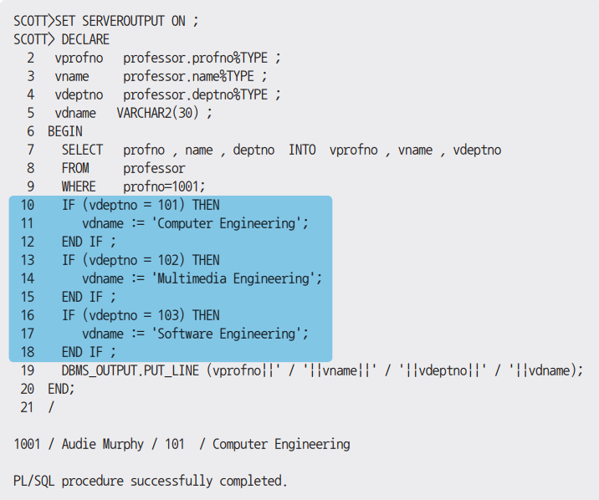
17장. Oracle PL/SQL 제어문 활용하기
1. If 조건문 – IF – END IF문장(조건이 2개인 경우)

Slide 9
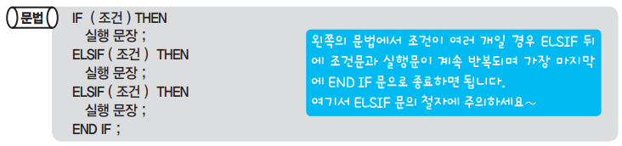
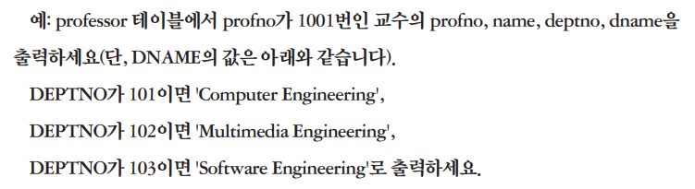
17장. Oracle PL/SQL 제어문 활용하기
1. If 조건문 –
IF – THEN ~ ELSIF~END IF문장(조건이 여러 개 인 경우)

Slide 10
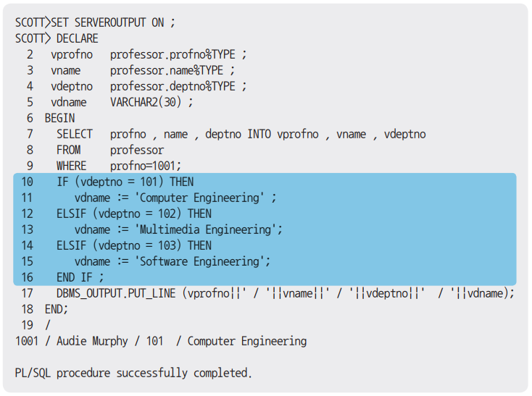
17장. Oracle PL/SQL 제어문 활용하기
1. If 조건문 –
IF – THEN ~ ELSIF~END IF문장(조건이 여러 개 인 경우)

Slide 11
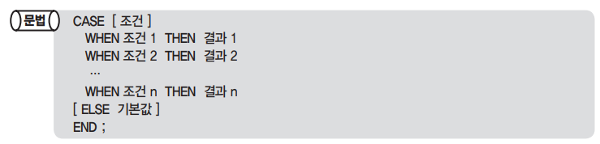
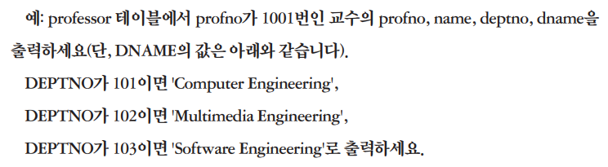
17장. Oracle PL/SQL 제어문 활용하기
2. CASE 문

Slide 12
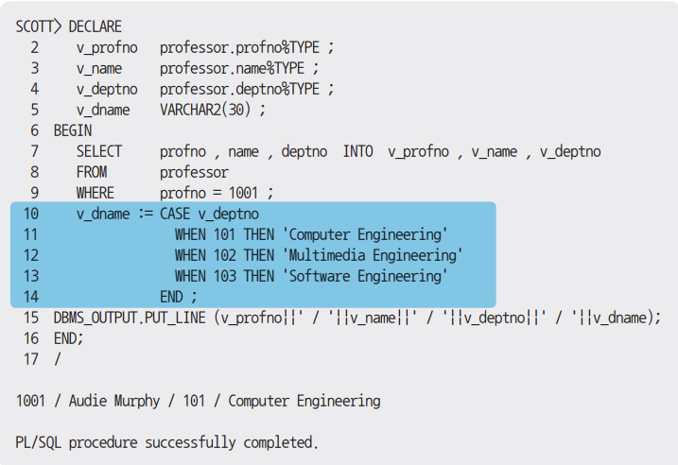
17장. Oracle PL/SQL 제어문 활용하기
2. CASE 문

Slide 13
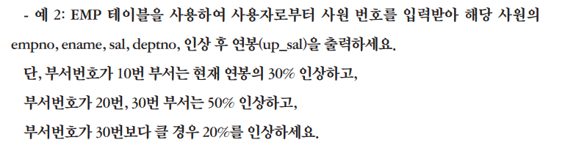
17장. Oracle PL/SQL 제어문 활용하기
2. CASE 문

Slide 14
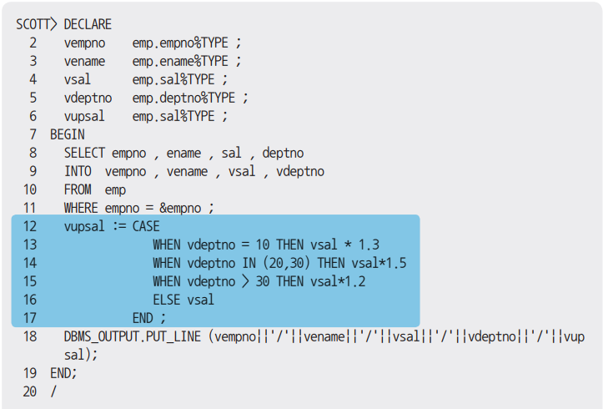
17장. Oracle PL/SQL 제어문 활용하기
2. CASE 문

Slide 15
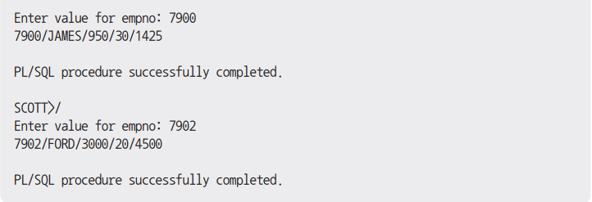
17장. Oracle PL/SQL 제어문 활용하기
2. CASE 문

Slide 16
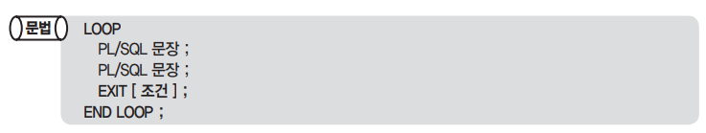
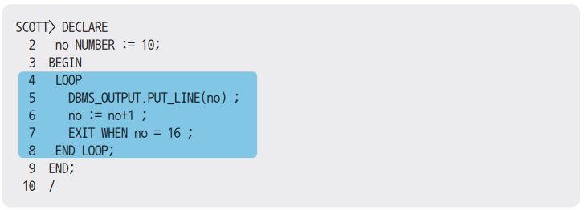
17장. Oracle PL/SQL 제어문 활용하기
3. 반복문
3.1 BASIC LOOP 반복문

Slide 17
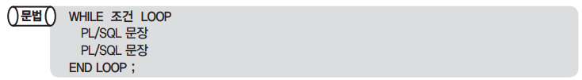
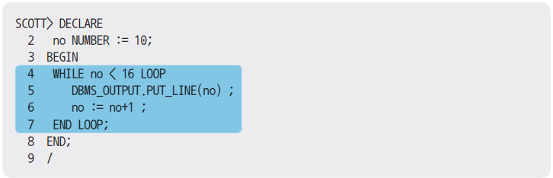
17장. Oracle PL/SQL 제어문 활용하기
3. 반복문
3.1 WHILE 반복문

Slide 18
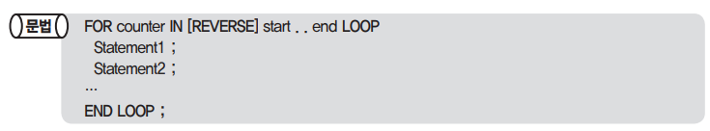
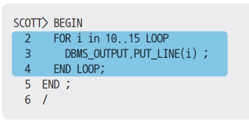
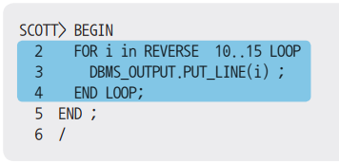
17장. Oracle PL/SQL 제어문 활용하기
3. 반복문
3.3 FOR 반복문

